Slide 1

Manejo de Archivos
JAVA
Como Programar en Java – P.J.Deitel
Willson N. Acevedo 2012-1993
Estela Isabel Abreu 2013-0148

Slide 2



Importancia de manejo de archivo
El almacenamiento de datos en variables y arreglos es temporal
Retención a largo plazo de datos
Persisten más allá de la ejecución del programa
args[]

Slide 3





Archivos en Java
Los programas de Java realizan el procesamiento de archivos utilizando clases del paquete java.io.
Para el .xml tenemos las clases del paquete javax.xml

Slide 4

Paquete java.io.*;
import java.io.File;
import java.io.BufferedReader;
import java.io.BufferedWriter;
import java.io.EOFException;
import java.io.FileReader;
import java.io.FileWriter;
I/O

Slide 5
Clase File
public File( String nombre )
public File( String rutaAlNombre, String nombre )
public File( File directorio, String nombre )
public File( URI uri )

Slide 6
Analizar ruta
File nombre = new File("C:/Users/Willson Acevedo/Desktop/tarea.txt");
System.out.println(nombre.getName());
System.out.println(nombre.lastModified());
System.out.println("lectura: "+nombre.canRead());
System.out.println("escritura: “+nombre.canWrite());
System.out.println(nombre.getPath());

Slide 7
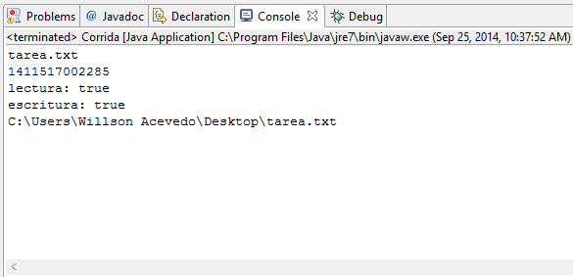
Corrida

Slide 8
En caso de que la ruta sea un directorio
File nombre = new File("C:/Users/Willson Acevedo/Desktop/");
String direct[] = nombre.list();
System.out.println("Contenido del directorio:");
for (String ndirec : direct)
{
System.out.println(ndirec);
}

Slide 9
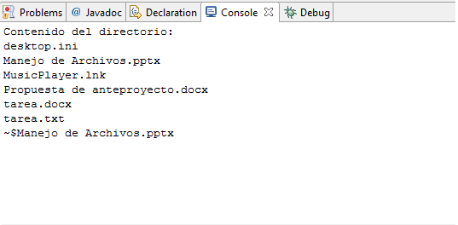
Corrida

Slide 10
Crear Archivo .txt
try {
String content = "18 programas para el martes";
File file = new File("C:/Users/Willson Acevedo/Desktop/tarea.txt");
if (!file.exists()) {
file.createNewFile();
}
FileWriter fw = new FileWriter(file.getAbsoluteFile());
BufferedWriter bw = new BufferedWriter(fw);
bw.write(content);
bw.close();
System.out.println(“Listo!, El archivo ha sido creado.");
} catch (IOException e) {
e.printStackTrace();
}

Slide 11
Abrir Archivo .txt
BufferedReader br = null;
try {
String sCurrentLine;
br = new BufferedReader(new FileReader("C:/Users/Willson Acevedo/Desktop/tarea.txt"));
while ((sCurrentLine = br.readLine()) != null) {
System.out.println(sCurrentLine);
}
} catch (IOException e) {
e.printStackTrace();
} finally {
try {
if (br != null)
br.close();
} catch (IOException ex) {
ex.printStackTrace();
}}

Slide 12
Modificación de Archivo .txt
Combinación entre ambas(Abrir y Crear).

Slide 13
Paquetes para .xml
import java.io.File;
import javax.xml.parsers.DocumentBuilder;
import javax.xml.parsers.DocumentBuilderFactory;
import javax.xml.parsers.ParserConfigurationException;
import javax.xml.transform.Transformer;
import javax.xml.transform.TransformerException;
import javax.xml.transform.TransformerFactory;
import javax.xml.transform.dom.DOMSource;
import javax.xml.transform.stream.StreamResult;
import org.w3c.dom.NodeList;
import org.w3c.dom.Attr;
import org.w3c.dom.Document;
import org.w3c.dom.Element;
xml

Slide 14
Crear Archivo .xml
try{
DocumentBuilderFactory docFactory = DocumentBuilderFactory.newInstance();
DocumentBuilder docBuilder = docFactory.newDocumentBuilder();
Document xmldoc = docBuilder.newDocument();
Element rootnode = xmldoc.createElement("Ejemplo");
xmldoc.appendChild(rootnode);
Element usernode;
Attr attribute;
usernode = xmldoc.createElement("Mensaje");
attribute=xmldoc.createAttribute("Numero");

Slide 15
Crear Archivo .xml
attribute.setValue("1");
usernode.setAttributeNode(attribute);
usernode.setTextContent("Hola");
rootnode.appendChild(usernode);
TransformerFactory transformerFactory = TransformerFactory.newInstance();
Transformer transformer = transformerFactory.newTransformer();
DOMSource source = new DOMSource(xmldoc);
StreamResult result = new StreamResult(new File("C:/Users/Willson Acevedo/Desktop/Prueba.xml"));
transformer.transform(source, result);
System.out.println("File saved!");
}catch (ParserConfigurationException pce) {
pce.printStackTrace();
} catch (TransformerException tfe) {
tfe.printStackTrace();
}

Slide 16
Abrir Archivo .xml
try {
File fXmlFile = new File("C:/Users/Willson Acevedo/Desktop/Prueba.xml");
DocumentBuilderFactory dbFactory = DocumentBuilderFactory.newInstance();
DocumentBuilder dBuilder = dbFactory.newDocumentBuilder();
Document doc = dBuilder.parse(fXmlFile);
doc.getDocumentElement().normalize();
System.out.println("Nodo Principal :" + doc.getDocumentElement().getNodeName());
NodeList nList = doc.getElementsByTagName("Ejemplo");
for (int temp = 0; temp < nList.getLength(); temp++) {
Node nNode = nList.item(temp);

Slide 17
Abrir Archivo .xml
System.out.println("Nodo actual:" + nNode.getNodeName());
if (nNode.getNodeType() == Node.ELEMENT_NODE) {
Element eElement = (Element) nNode;
System.out.println("Mensaje : " + eElement.getElementsByTagName("Mensaje").item(temp).getTextContent());
System.out.println("Numero : " + eElement.getFirstChild().getAttributes().item(temp));
}
}
} catch (Exception e) {
e.printStackTrace();
}

Slide 18
Modificación de Archivo .xml
Combinación entre ambas (Abrir y Crear).

